Slide 1
PRIMEIRA EXIBIÇÃO DATA: 02/03/21 COMPONENTE: HISTÓRIA- 4º Nº DA UNIDADE: 1 Nº DA AULA: 1 NOME DO PROFESSORA: ANDREZA LIMA | SEGUNDA EXIBIÇÃO DATA: 09/03/21 COMPONENTE: HISTÓRIA- 4º Nº DA UNIDADE: 1 Nº DA AULA: 1 NOME DO PROFESSORA: ANDREZA LIMA

Slide 2
HISTÓRIA
HISTÓRIA

Slide 3
DISCIPLINA HISTÓRIA
QUEM FAZ A HISTÓRIA?
PRIMEIROS GRUPOS HUMANOS.

Slide 4
OBJETIVOS
COMPREENDER O HOMEM COMO SUJEITO HISTÓRICO.
IDENTIFICAR AS DIFERENÇAS CULTURAIS DOS PRIMEIROS GRUPOS HUMANOS.

Slide 5
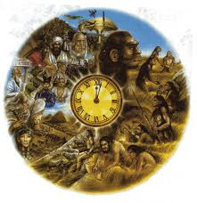
QUEM FAZ A HISTÓRIA?

Slide 6
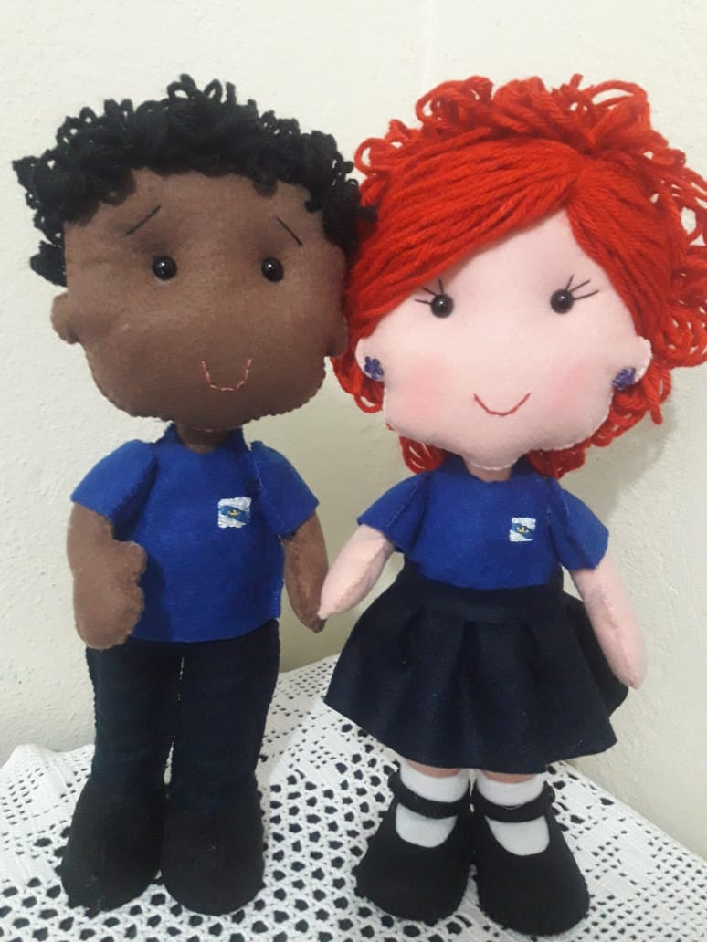
MASCOTES DA DISCIPLINA HISTÓRIA
PEDRO
LAURA

Slide 7
POR QUE SOMOS SUJEITO HISTÓRICO?

Slide 8
PORQUE CONSTRUÍMOS A NOSSA PRÓPRIA HISTÓRIA, OU SEJA, INTERVIMOS NO MEIO SOCIAL, CULTURAL E AMBIENTAL EM QUE VIVEMOS. PORTANTO, TODO FATO HISTÓRICO POSSSUÍ UM SUJEITO OU VÁRIOS SUJEITOS HISTÓRICOS.

Slide 9
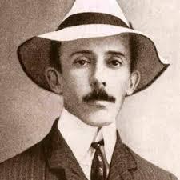
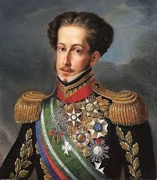
MUDANÇA DE CONCEITO
D. PEDRO I
SANTOS DUMONT

Slide 10
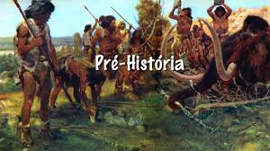
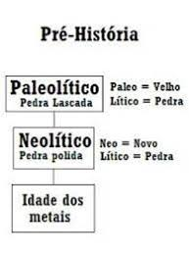

Slide 11
IMAGEM 1 | IMAGEM 2

Slide 12
NÔMADES
SEDENTÁRIOS

Slide 15
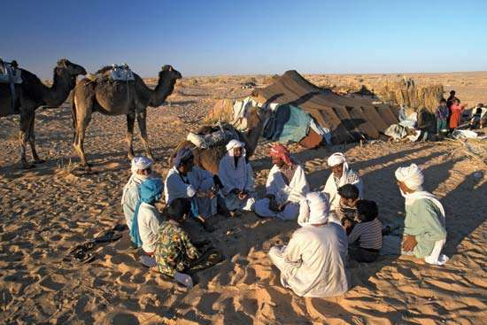
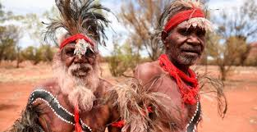
NOS DIAS ATUAIS EXISTEM POVOS NÔMADES?
ABORÍGENES - AUSTRALIANOS
BEDUÍNOS -ARGÉLIA

Slide 16
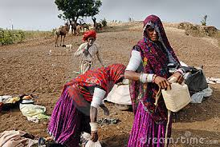
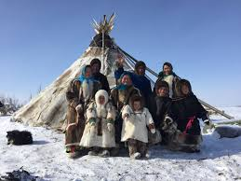
NENETES-SIBÉRIA
BANJARA –CIGANOS- ÍNDIA

Slide 17
NÔMADES | SEDENTÁRIOS
• Não tinham moradia fixa; • Caçadores e coletores; • Paisagem natural; • Não utilizavam o fogo. | • Tinham moradia fixa; • Plantavam seu próprio alimento; • Paisagem modificada; • Utilizavam o fogo.

Slide 18
OBJETIVOS
COMPREENDER O HOMEM COMO SUJEITO HISTÓRICO.
IDENTIFICAR AS DIFERENÇAS CULTURAIS DOS PRIMEIROS GRUPOS HUMANOS NO NOMADISMO E NO SEDENTARISMO.

